Slide 1
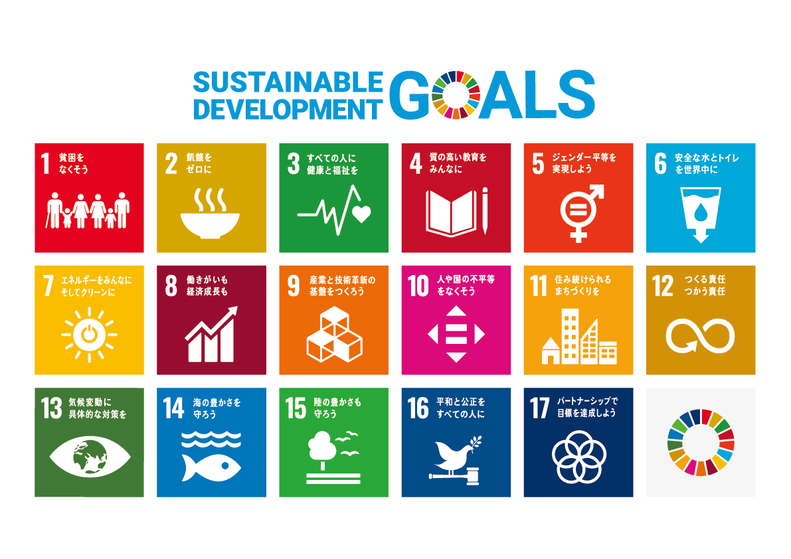
JICA地球ひろば SDGs教材/ゴール5
ジェンダー平等を
実現しよう

Slide 2


Slide 3
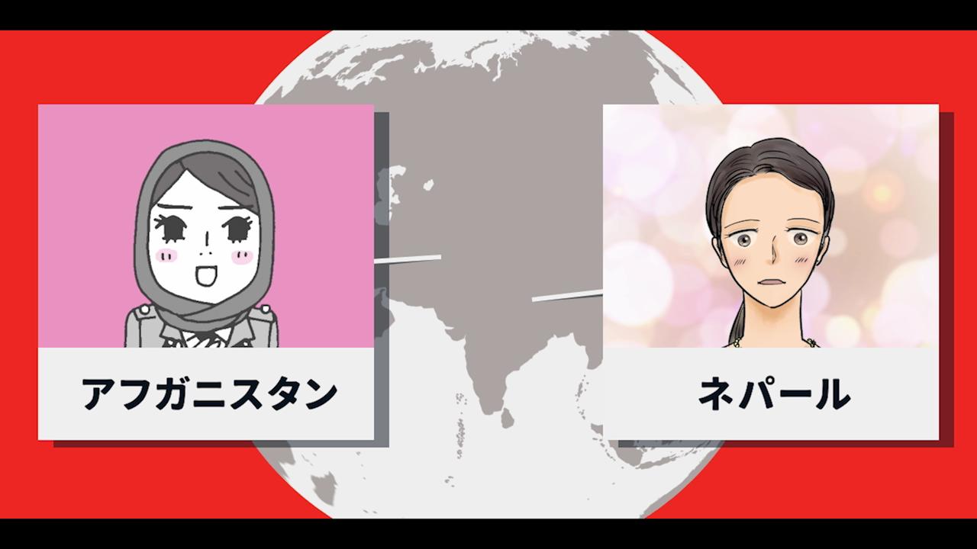

Slide 4
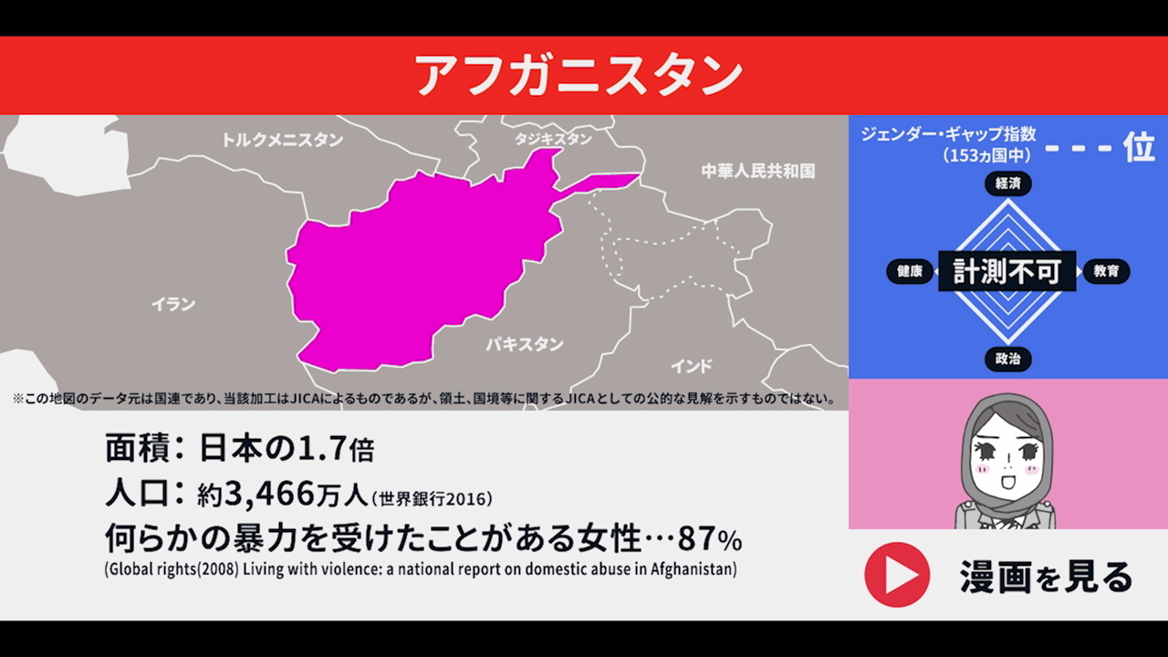

Slide 5


Slide 6
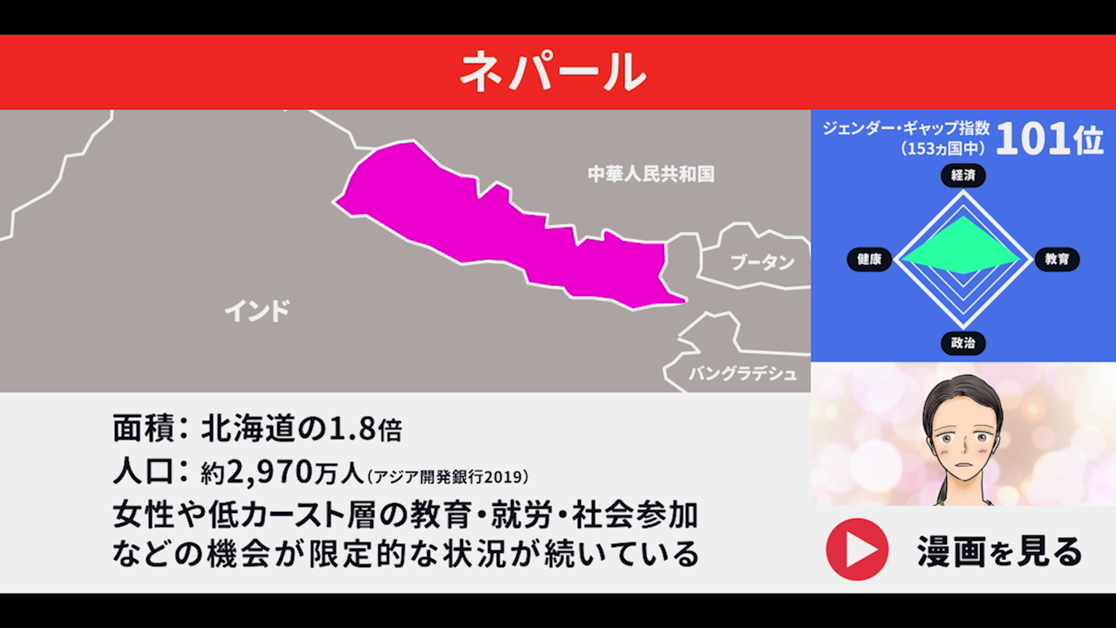

Slide 7
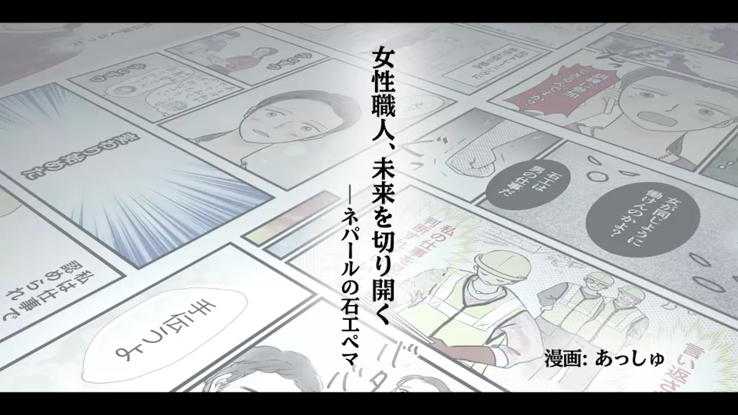

Slide 8


Slide 9
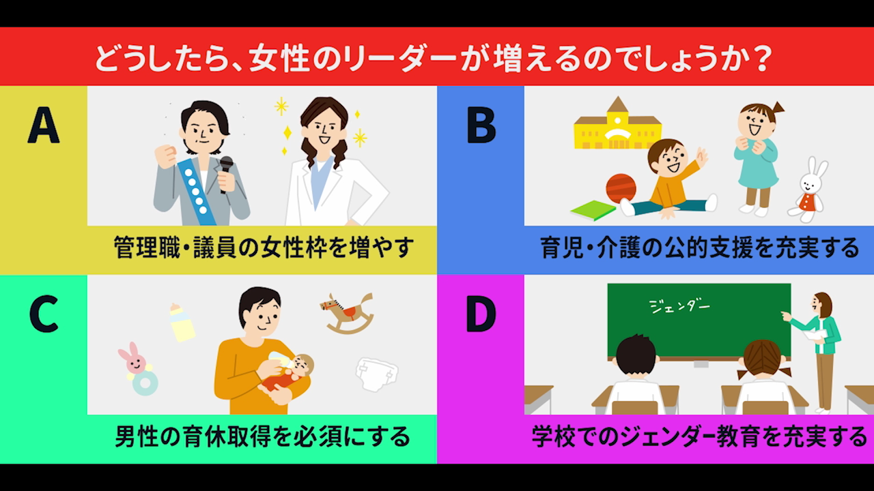

Slide 10


